Slide 1
Подготовили воспитатели:
Душакова Ольга Юрьевна
Димова Лидия Алексеевна
Село Сосново – Озёрское
2022г.

Slide 2
Цель создания уголка уединения:
Создание условий для отдыха, уединения детей, релаксации и самостоятельных игр в течении дня.
(Уголок уединения, призван решать одну из задач стандарта дошкольного образования –
создания благоприятных условий
для реализации индивидуальной
потребности ребенка в покое.)

Slide 3
Задачи:
создать положительный эмоциональный микроклимат в группе;
сформировать позитивное отношение ребенка к сверстникам и взрослым;
организовать систематическую работу по нормализации и развитию эмоциональной сферы детей;
способствовать сплочению детского коллектива, формируя позитивные дружеские отношения в группе;
способствовать комфортной организации режимных моментов;
обеспечить индивидуальный подход, свободу выбора и волеизъявления, ориентируясь на зону ближайшего развития каждого ребенка.

Slide 4
Актуализация:
С введением Федеральных Государственных стандартов одной из основных задач является охрана и укрепление физического и психического здоровья детей, в том числе их эмоционального благополучия. Кроме того, стандарт определил требования к развивающей предметно – пространственной среде, одним из которых является то, что развивающая среда должна быть содержательно – насыщенной. Это требование возможно реализовать через создание эмоционального благополучия детей во взаимодействии предметно пространственным окружением. В группе мы создали уголок уединения – где дети могут посидеть, отдохнуть от детского коллектива, полистать любимую книжку. Таким образом достигается создание «своего» личного пространства, где у ребенка появляется возможность расслабиться, устранить беспокойство, почувствовать себя защищённым, поскольку бывает такой момент, когда необходимо уединиться

Slide 5
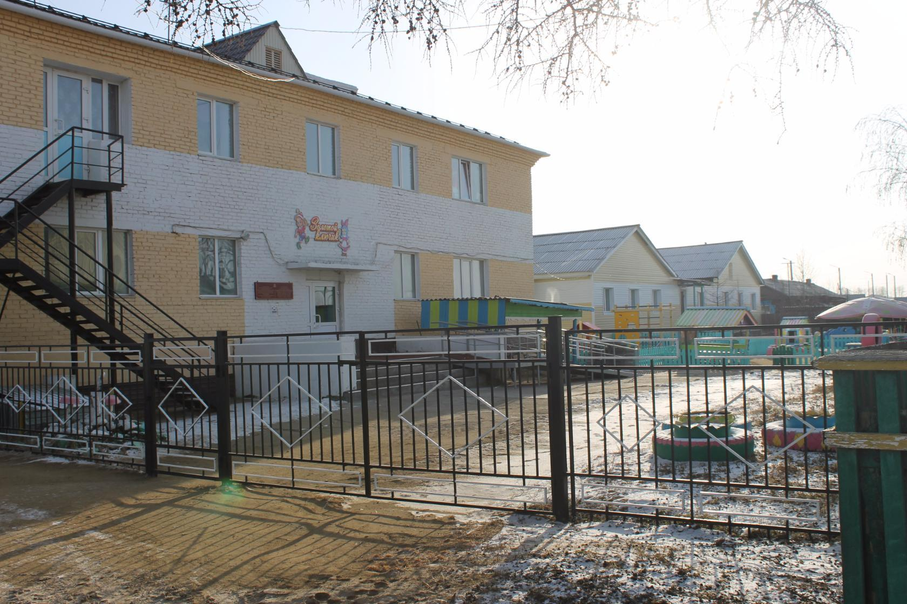
Стоит в посёлке теремок под названием «Золотой ключик»
А живут в нём ребятишки-
Озорные «непоседы»!
Дружно, весело живут
И играют, и поют!
В нашу группу ребятишки
С радостью всегда идут,
И девчонки, и мальчишки.
Очень нравится им тут!

Slide 6
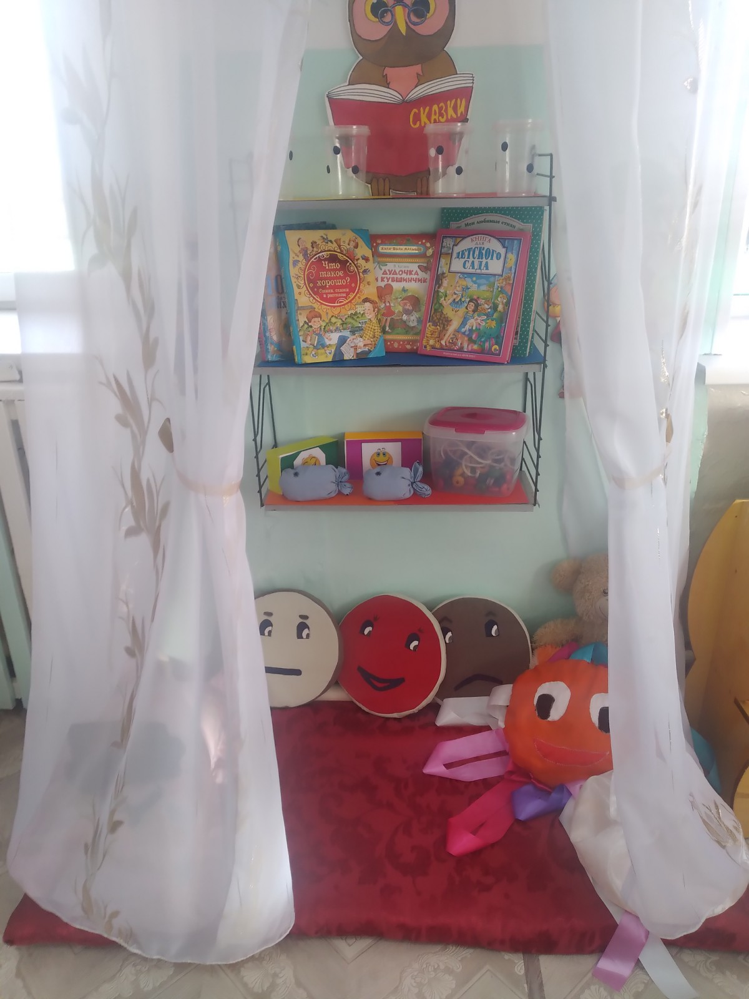
Но бывает без сомненья
И плохое настроенье.
Для ребят в короткий срок
Смастерили уголок.
Уголок уединенья всем поднимет настроенье.
Здесь можно в тишине побыть.
Исчезнут все твои волненья,
О грусти и тревоге можно позабыть.
Уголок наш так хорош – лучше в мире не найдешь!
Тили – бом, тили – бом

Slide 7
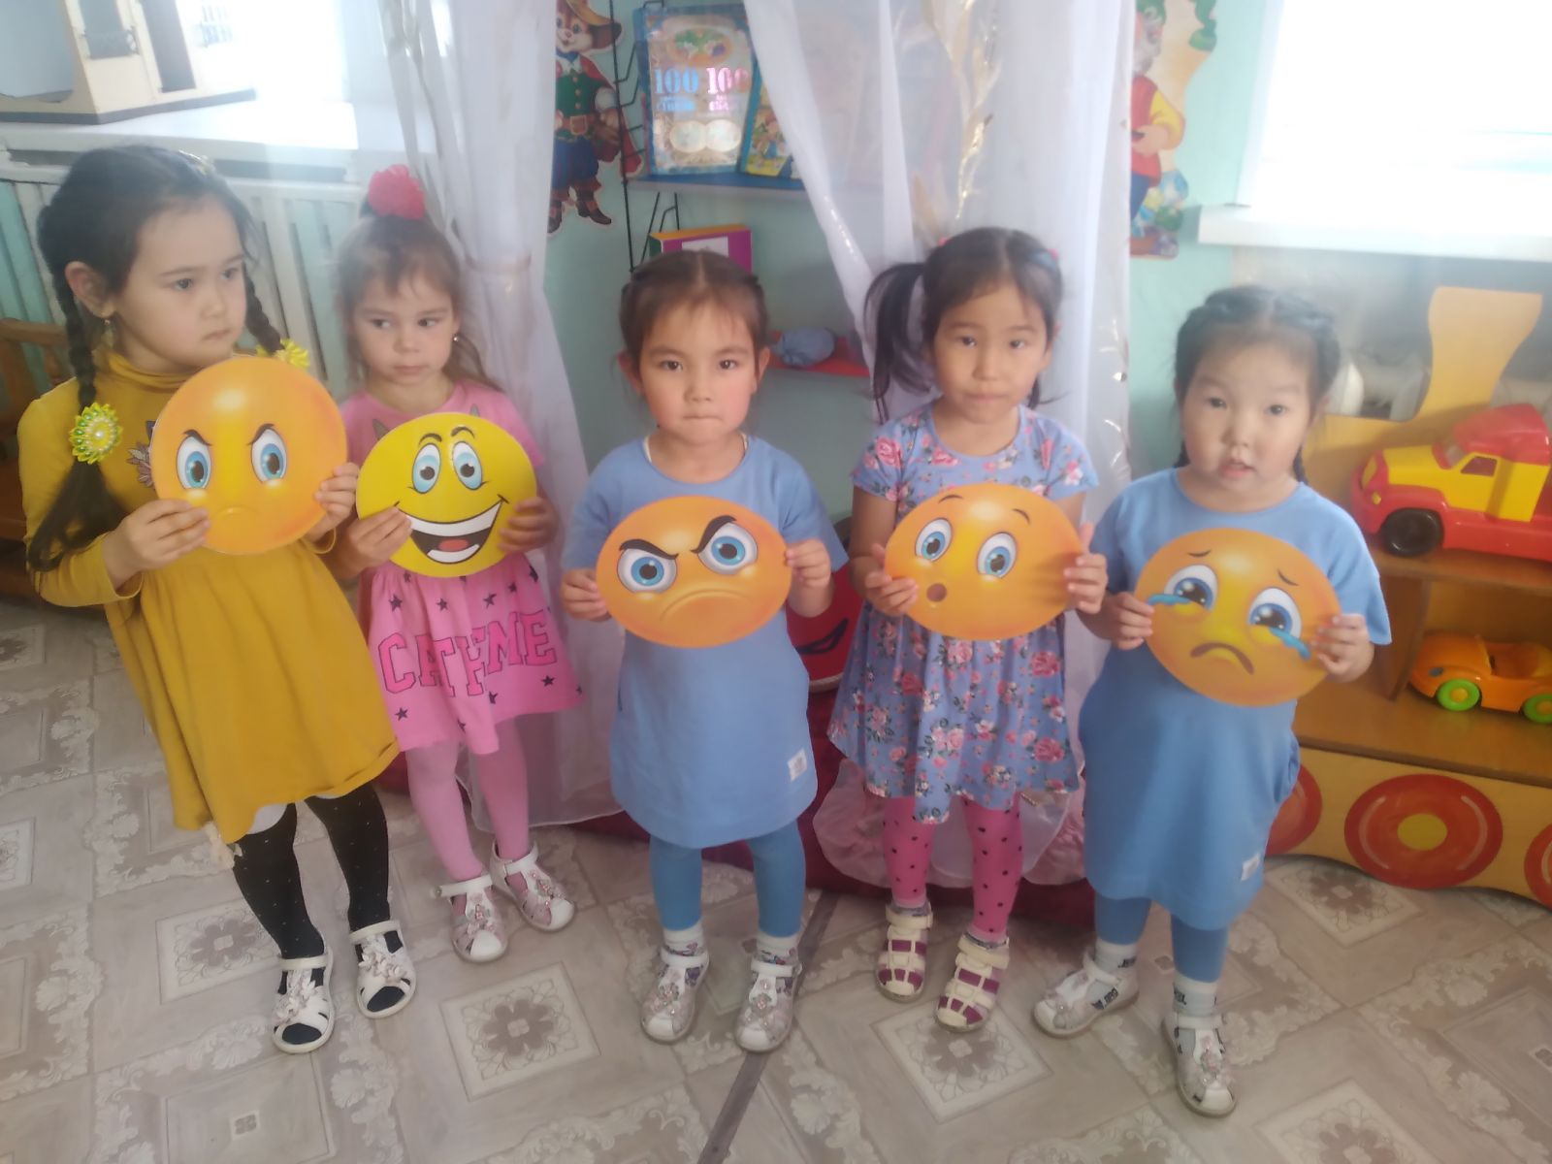
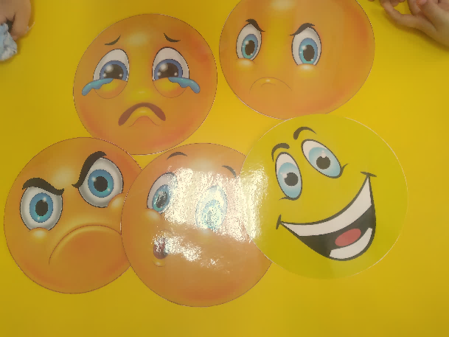
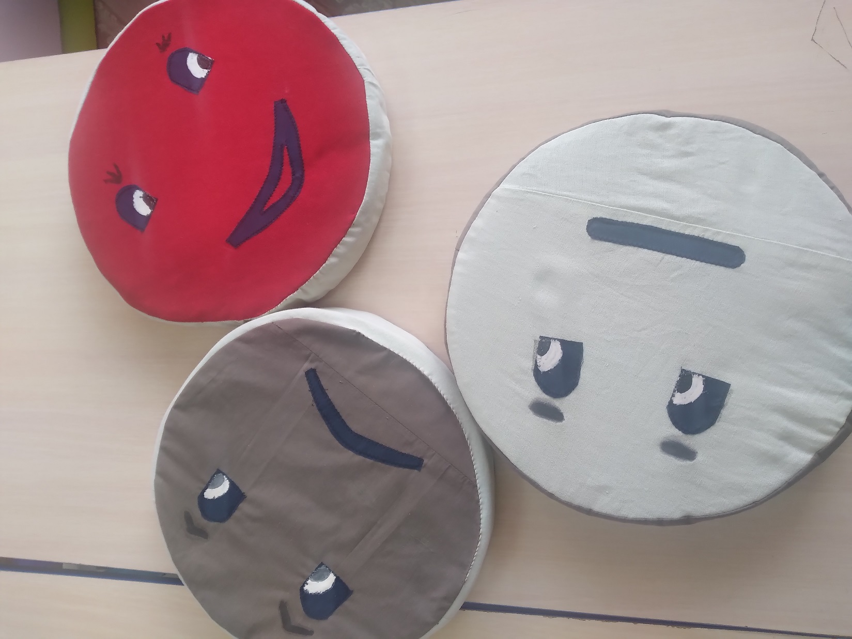
И пиктограмма
без сомненья
поднимает настроенье
(Пиктограммы с разными настроениями. Утром и в течение дня ребенок может с помощью эмоциональных картинок показать свое настроение. Благодаря этому воспитателю легче найти подход к грустному, расстроенному ребенку и оказать ему поддержку. Если у ребенка плохое настроение, он может «положить» его в «грустный» мешочек, а из «веселого» мешочка «взять» хорошее настроение)

Slide 8
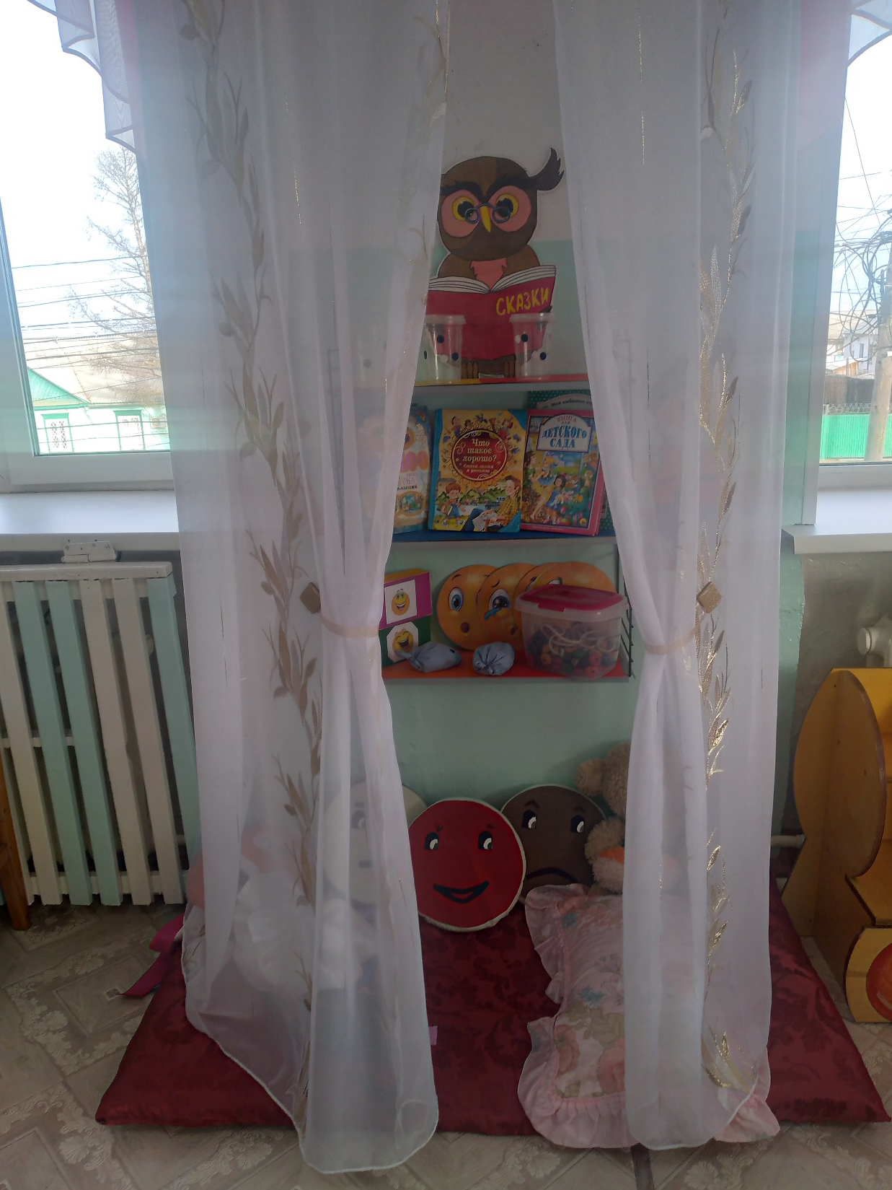
На дверях висит замок
Не мешай ты мне, дружок!
(Сигналом для детей и взрослых - «Я хочу побыть один» является - замок на шторах )

Slide 9
Близких я
не забываю – фотографии
листаю!
Альбом здесь можно полистать,
И мамочку свою в нём отыскать.
На неё я посмотрю
Свой секрет ей расскажу.

Slide 10
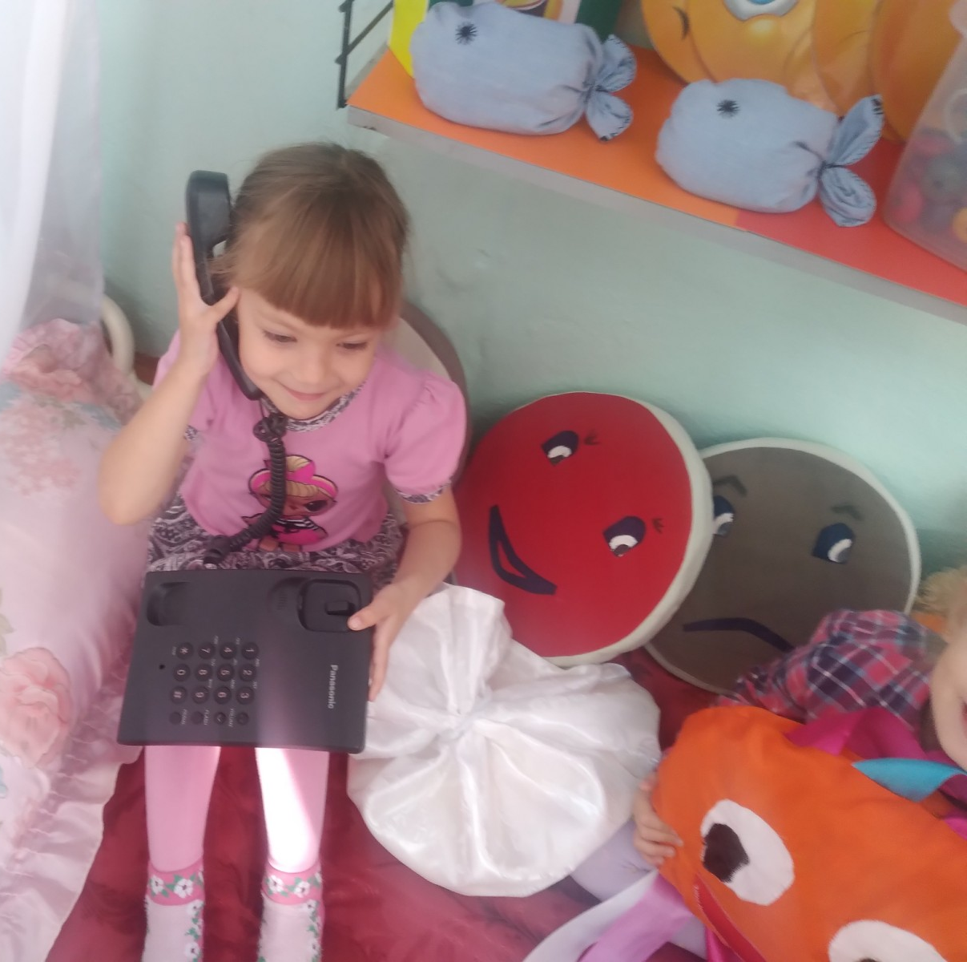
Номер мамин
наберу и тихонечко скажу:
«Не волнуйся, мамочка, все у нас в порядке!»

Slide 11
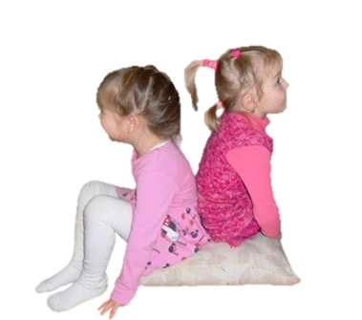
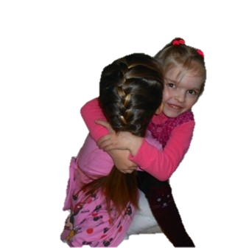
Поругалась я с подружкой…
Обниму свою подружку,
не хотим мы больше злиться,
лучше с другом помириться.
(Подушки: «Подружки» для примирения. Обучаем детей безопасно проявлять гнев, снимать психоэмоциональное
напряжение.)

Slide 12
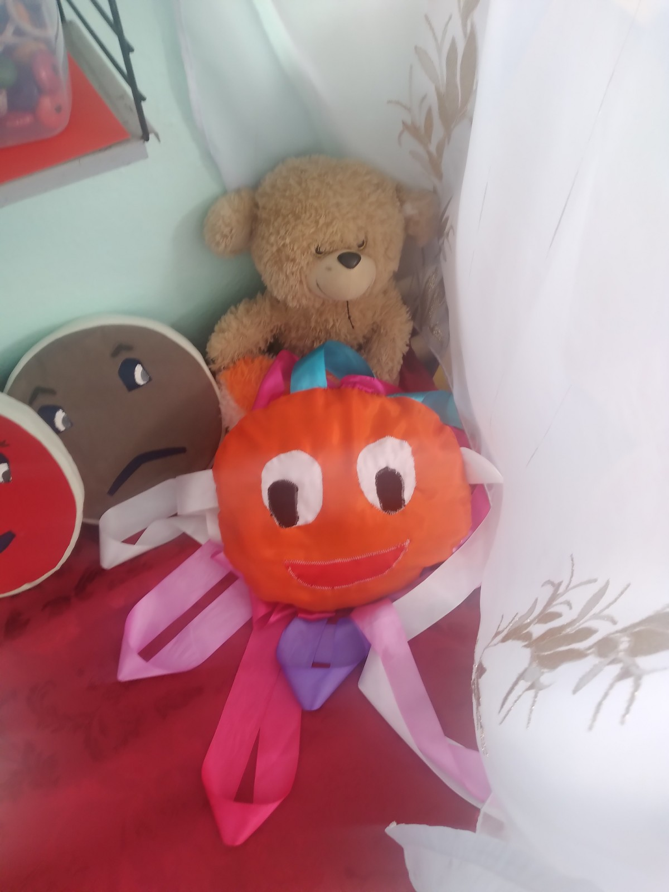
Лучик солнца мы скрутили и друг друга похвалили
(«Ласковое солнышко» приходит на помощь, когда дети расшалились или рассердились очень сильно. В таком случае мы предлагаем поиграть с ленточками – поочередно закручивая их и говорить друг другу ласковые, добрые слова. Эту игру можно использовать для примирения детей.)

Slide 13
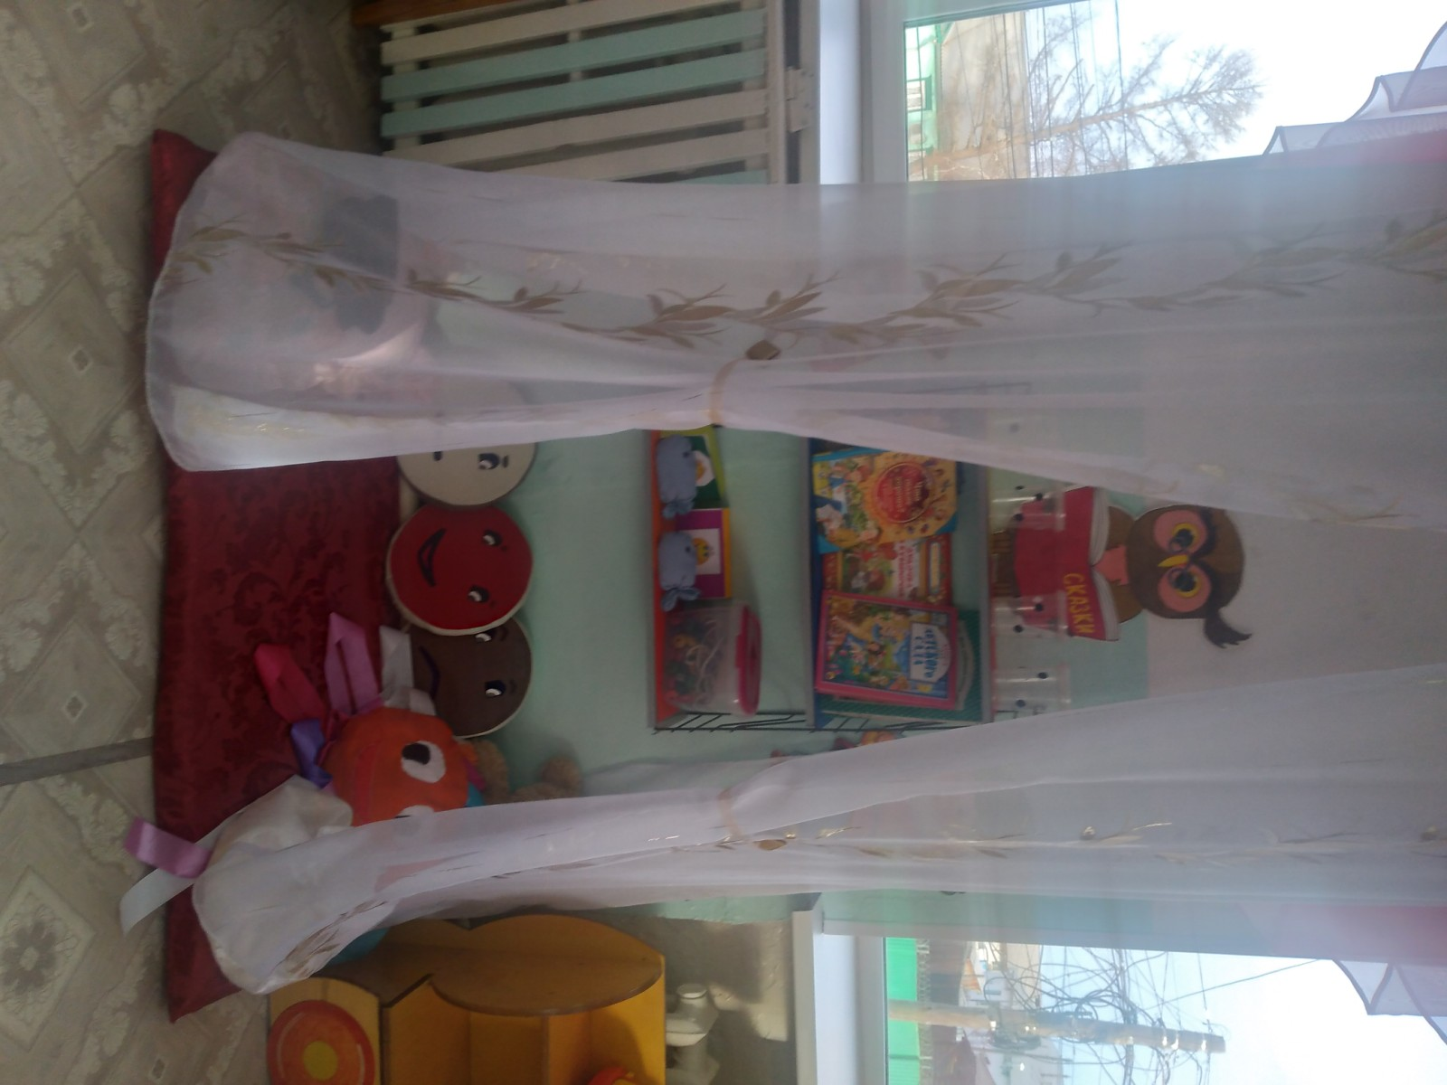
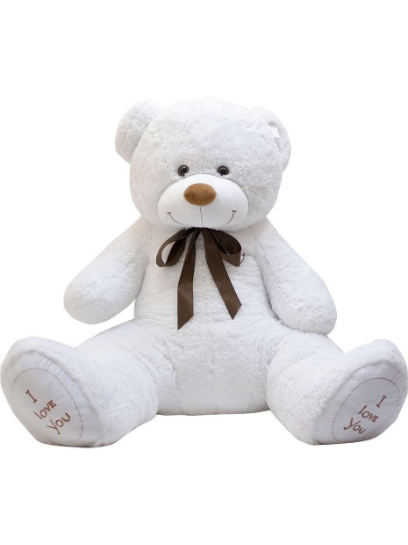
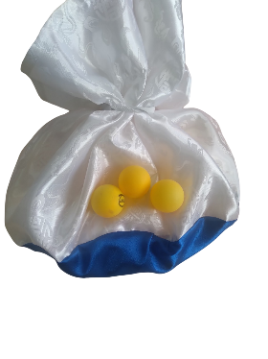
Делай добрые дела и не злись ты никогда
(В уголке уединения находится мягкая игрушка , в лапах которой – мешочек «Добрых дел». Каждый ребёнок может положить в неё шарик, если он считает, что совершил хороший поступок. Это пробуждает и стимулирует у детей желание «творить

Slide 14
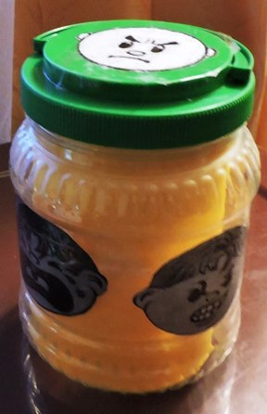
В группе я кричать не стану
Лучше баночку достану.
Сердитые слова скажу.
И закрою крышкой
И как Джина,
Не выпущу их из кувшина.
(Если ребенок проявляет агрессию, воспитатель предлагает ему отойти в уголок уединения и оставить все нехорошие слова и мысли, всю свою злость, гнев в этой баночке. После чего ребенок имеет возможность выговориться, а баночка затем плотно закрывается и прячется.)

Slide 15
Уважаемые коллеги!
Если вдруг без настроенья
Вы придете в детский сад.
В уголок уединенья загляните в тот же час.
И хорошее настроение не покинет больше вас.
Свой рассказ мы завершаем,
Творческих успехов вам желаем.
Мы вас любим горячо,
Приходите к нам еще.

Slide 16
Спасибо за внимание!

